Slide 1

MenuMaker by
Qwenta
Planification De Projet

Slide 2
Sommaire
1 . Présentation de l’outil de Gestion de projet
2 . Présentation du tableau Kanban
3. Méthodologie de travail

Slide 3



Le système Kanban
Les outils les plus populaires
Le système Kanban a été inventé par Taiichi Ohno, un ingénieur japonais de l'entreprise Toyota, dans les années 1940.
C’est un outil visuel pour organiser et suivre les tâches en utilisant des cartes ou des post-it sur un tableau. Cela permet de gérer efficacement le travail en cours.
De nombreux outils en ligne permettent de créer et gérer des tableaux Kanban chacun offrant leurs avantages et inconvénients, on peut citer les plus populaires :

Slide 4

Présentation de l’outil de gestion de projet
Pour ce projet, j’ai décidé d’utiliser Notion, une alternative qui offre plusieurs avantages
Flexibilité
(Kanban, BDD, calendriers, liste, tâches etc…)
01
Fonctionnalités
(tableaux de bord, galerie de médias, et bien plus)
02
Intégration
(connection avec Figma, thèmes, personnalisation)
03
04
Polyvalence
(Un outil pour gérer de multiples tâches, bloc-notes, gestion des documents etc …)
Collaboration
05
Lien du projet : https://rustic-knave-5c3.notion.site/43838e3426ee4975aab168bf187c5942?v=98839a546f1a421a95d7f685b827df77&pvs=4

Slide 5
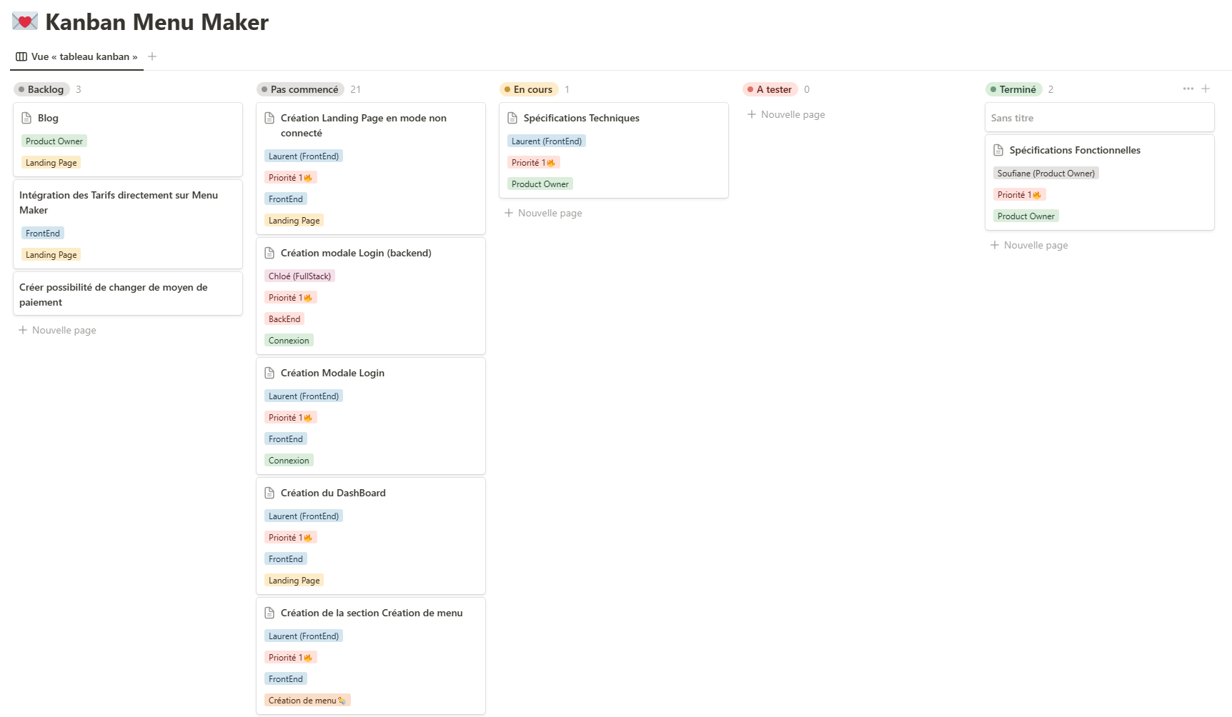
Le Tableau Kanban
Divisé en 4 sections
Une personne assigné à une tâche
chaque carte est testé avant validation
Classement par priorité
Chaque carte possède une thématique (FrontEnd, Backend)
Chaque carte est associé à un épic

Slide 6
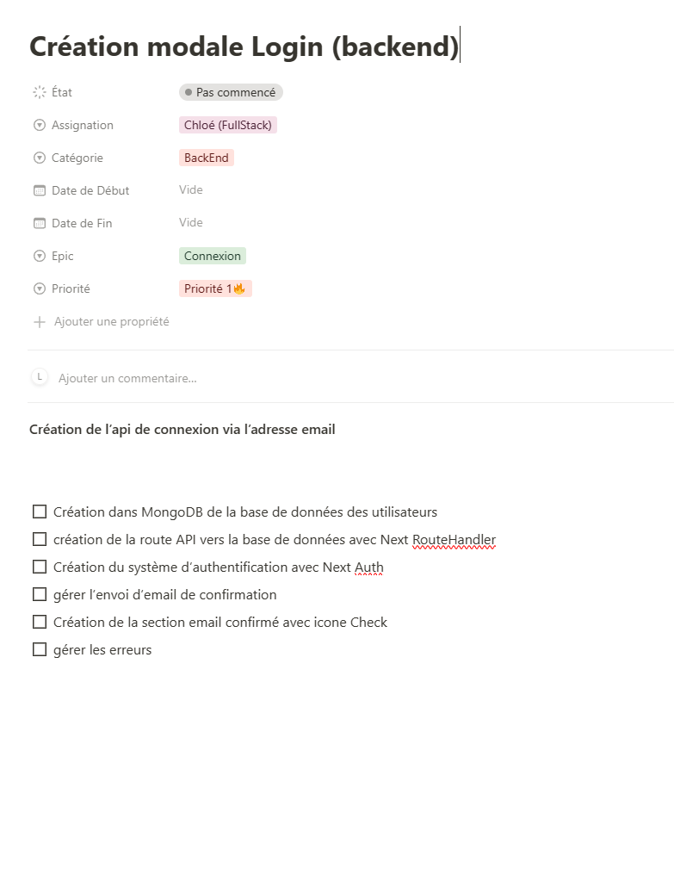
Présentation d’une carte
Chaque carte possède un état une assignation de personne une date de début et de fin
Un descriptif de la tâche à accomplir
un découpage par étape de la réalisation de la tâche

Slide 7
Méthodologie de Travail
Méthode Agile
La méthodologie agile est une approche de gestion de projet qui met l'accent sur la flexibilité, la collaboration et l'itération pour répondre aux besoins changeants des clients.

Slide 8
Organisation général
Nous partons sur une estimation de 6 semaines pour la réalisation de l’application répartie en 3 sprints de 2 semaines.
Laurent à déjà réalisé le Product Backlog. Le premier Poker Planning sera à planifier.
A la fin de chaque sprint, une réunion est prévue en présentiel ou en visio via google meets, entre John et Soufiane pour validation des avancées.

Slide 9
Organisation
Organigramme
1 développeur Frontend
1 développeur Fullstack (Backend et assistance sur le FrontEnd)
John
(Chef de projet Qwenta)
Chloé sera en charge des codes reviews et des validations des pulls requests
Soufiane
(Product Owner)
N’oubliez pas d’appliquer le principe KISS pour un code propre !
Chloé
(Lead Dev FullStack)
Laurent
(FrontEnd Dev)

Slide 10
Organisation
01
Sprint Planning/Poker Planning
02
Sprint
03
Tous les 15 jours, le Lundi de 9h à 10h
2 Semaines
Daily Scrum
04
Sprint Review / Retrospective
Tous les Jours de 9h à 9h15 (sauf Lundi)
à la fin de chaque Sprint le vendredi de 16h à 17h
Responsable : Soufiane

